Slide 1

小小的船
执教老师：

Slide 2



Slide 3
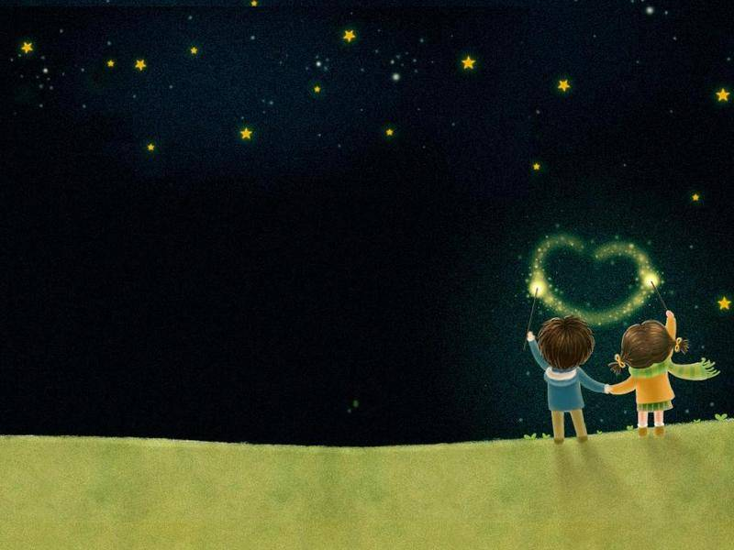
船 儿

Slide 4
月 儿

Slide 5
闪闪的

Slide 6
星 星

Slide 7
弯弯的

Slide 8
两头尖

Slide 9
蓝 天

Slide 10
看 见

Slide 11
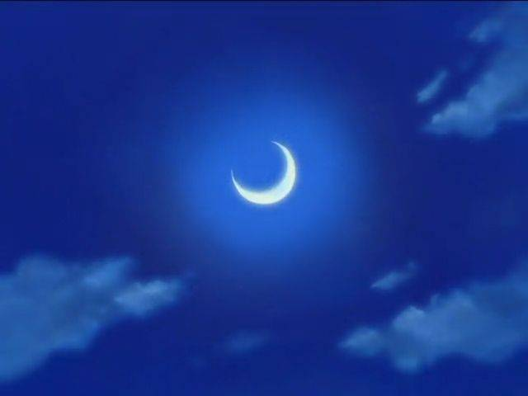
小小的船
弯弯的月儿小小的船。
小小的船儿两头尖。
我在小小的船里坐，
只看见闪闪的星星蓝蓝的天。

Slide 12
小小的船
弯弯的月儿小小的船。
小小的船儿两头尖。
我在小小的船里坐，
只看见闪闪的星星蓝蓝的天。

Slide 13

弯弯的月儿小小的船。

Slide 14
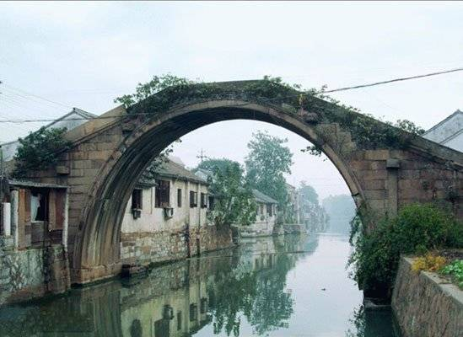

Slide 15
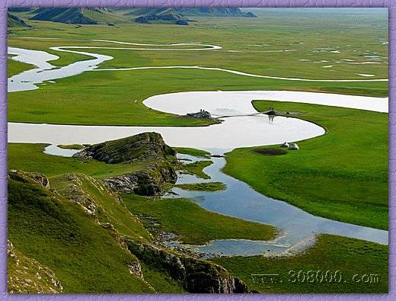

Slide 16
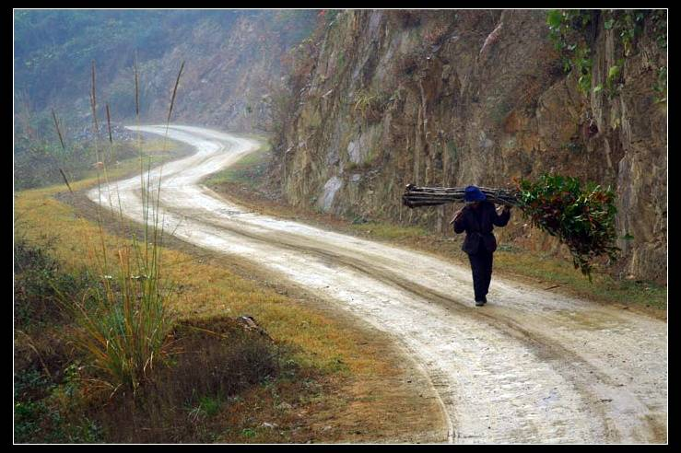

Slide 17
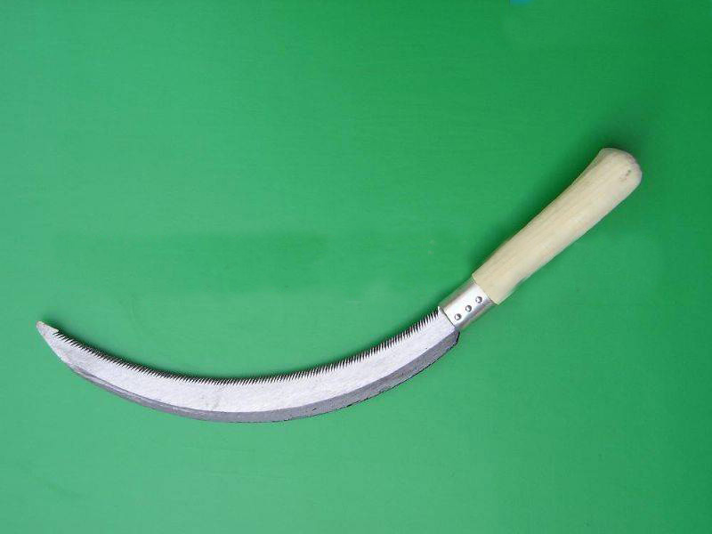

Slide 18
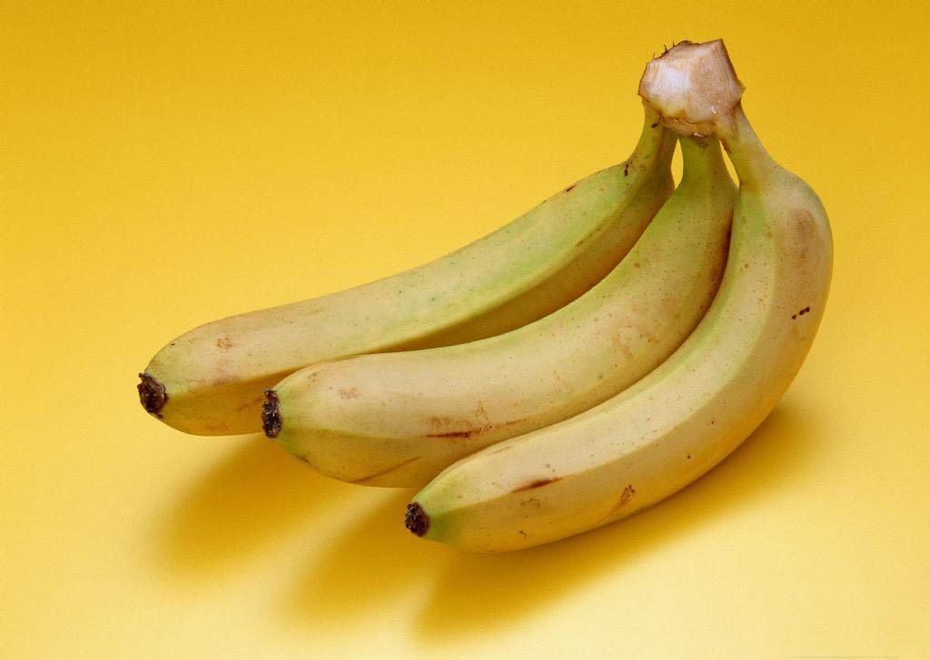

Slide 19

小小的船儿两头尖。

Slide 20


Slide 21
弯弯的月儿小小的船。
小小的船儿两头尖。

Slide 22
弯弯的月儿小小的船。小小的船儿两头尖。
弯的月儿小小的船。小的船儿两头尖。

Slide 23
弯弯的月儿小小的船。小小的船儿两头尖。
弯的月儿小小的船。小的船儿两头尖。

Slide 24
弯弯的月儿小小的船。
小小的船儿两头尖。

Slide 25
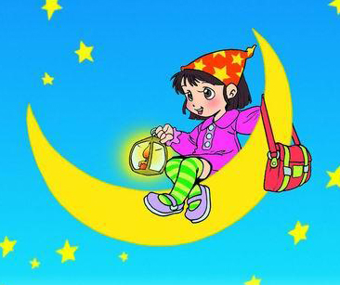

Slide 26
我在小小的船里坐，
只看见闪闪的星星蓝蓝的天。

Slide 27
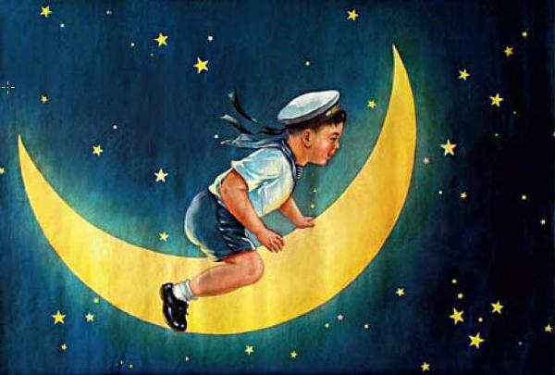

Slide 28
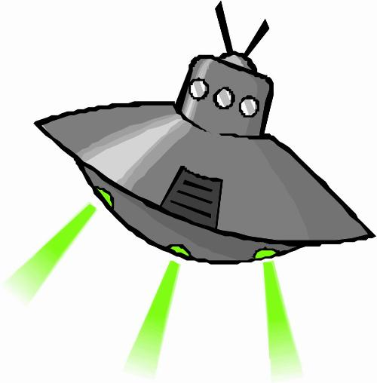
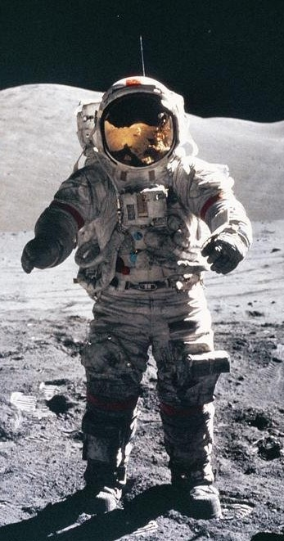

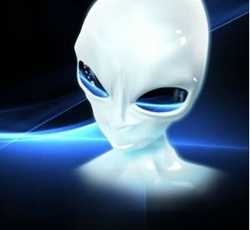

Slide 29

小小的船

Slide 30
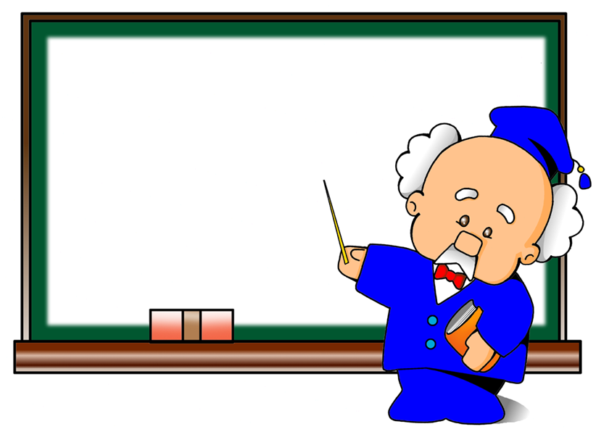
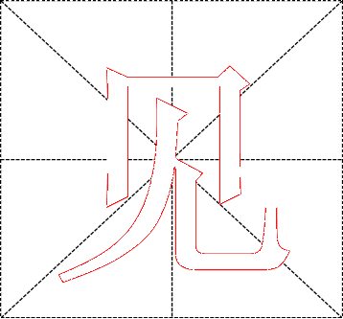

Slide 31



把这首儿歌有感情的读给爸爸妈妈听。
我会画：把你看到或想象到的星空画下来。

Slide 32
小朋友们，再见！

